Slide 1


Projet ERETES
Bilan 2013

Slide 2
Sommaire
Outils disponibles
Partenariats
Formation et consolidation des acquis

Slide 3
Les outils disponibles
ERETES 2008.02
version compatible avec le SCN1993 et le SCN 2008
Une même version avec un comportement différencié selon la méthodologie utilisée (SCN93 ou SCN2008)

Slide 4
Les outils disponibles
ERETES-SERIE 2.0
Peut stocker jusqu’à 50 périodes de comptes nationaux
Propose des tableaux d’édition de toutes les séries
Permet de constituer des séries à prix d’année de référence fixe

Slide 5
Les outils disponibles
ERETES-PCI
produit directement le dossier MORES demandé par la banque mondiale dans le cadre du Programme de Comparaison International de Pouvoir d’Achat

Slide 6
Les outils disponibles
ERETES-Changement de nomenclature
Traduit les comptes nationaux d’une campagne dans une nomenclature plus agrégée

Slide 7
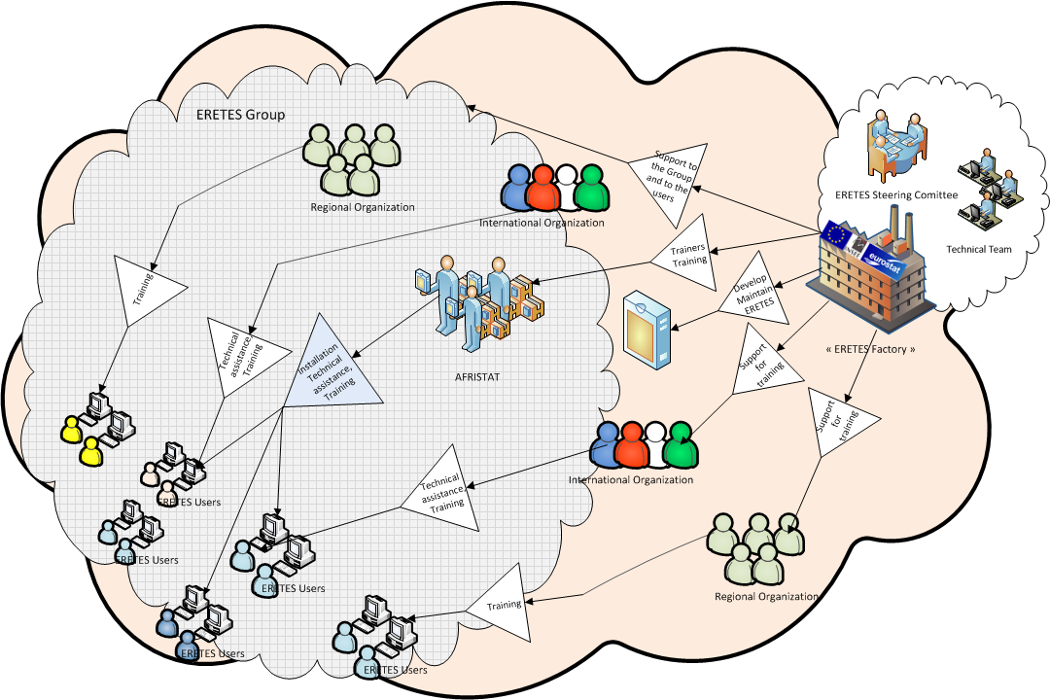
Les partenaires

Slide 8
Les actions menées en partenariat
Afritac-Ouest : Atelier ERETES à Cotonou avec le support d’Afristat, de l’INSEE et d’Eurostat
Afritac-Centre : Atelier ERETES à Douala avec le support d’Afristat et d’Eurostat
Afristat : développement d’un outil de calage du TRE avec un financement CEMAC

Slide 9
Les actions menées en partenariat
Réfléxions sur un outil ERETES-Rétropolation :
Afristat + Groupe ERETES avec un support EUROSTAT (réunion Groupe) et les INS du Burkina, Bénin, Cameroun et de la France

Slide 10
Formation et consolidation des acquis
En Afrique
2 ateliers Afritac avec un niveau débutant et un niveau avancé
En Amérique Latine
1 atelier au Pérou
Ailleurs
ateliers INSEE

